Slide 1
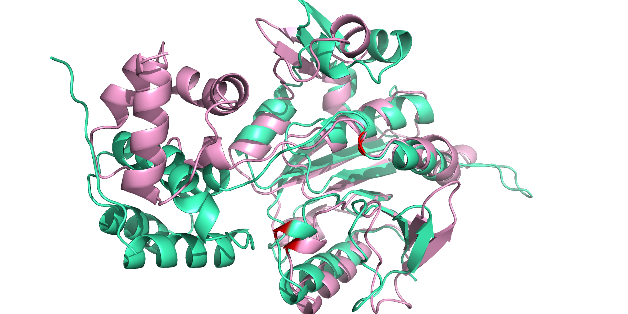
N’

Slide 2
